Slide 1
Aula 25
Material Design

Slide 2
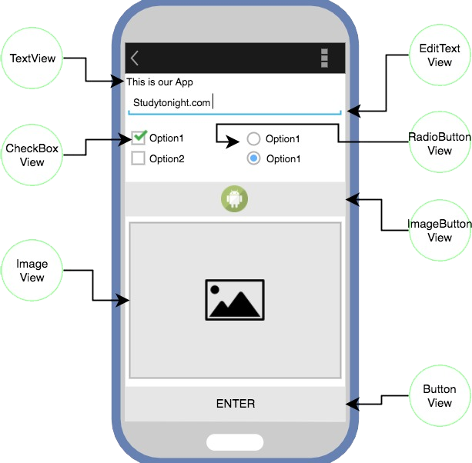
Views e Material Design

Slide 3

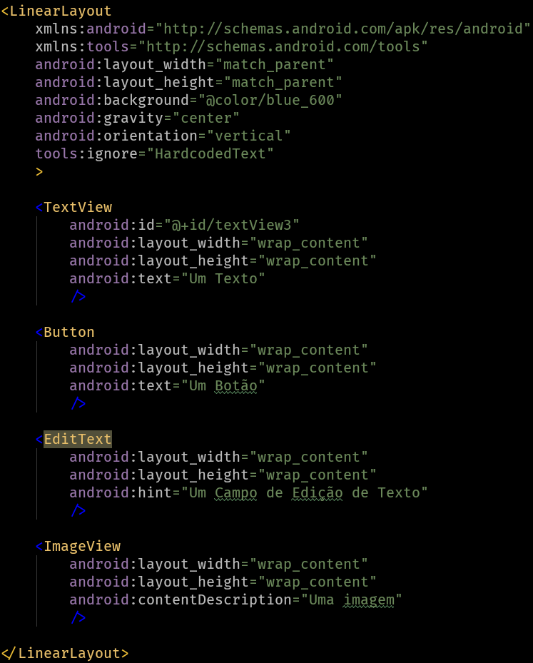
Todos os elementos do código ao lado herdam da mesma classe View.
Portanto, todos podem ser chamados de View, pois são componentes visuais.
São altamente customizáveis mas é recomendável aderir ao Material Design.
https://material.io/develop/android

Slide 4
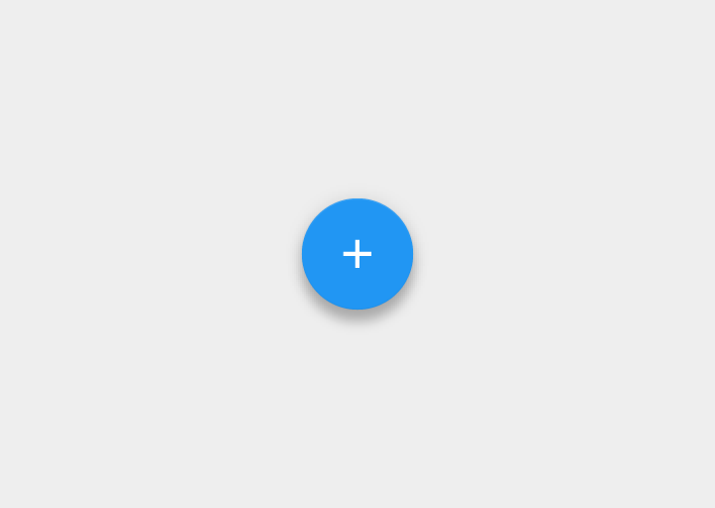
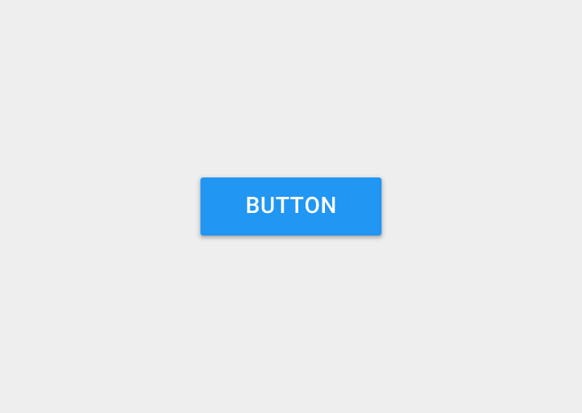
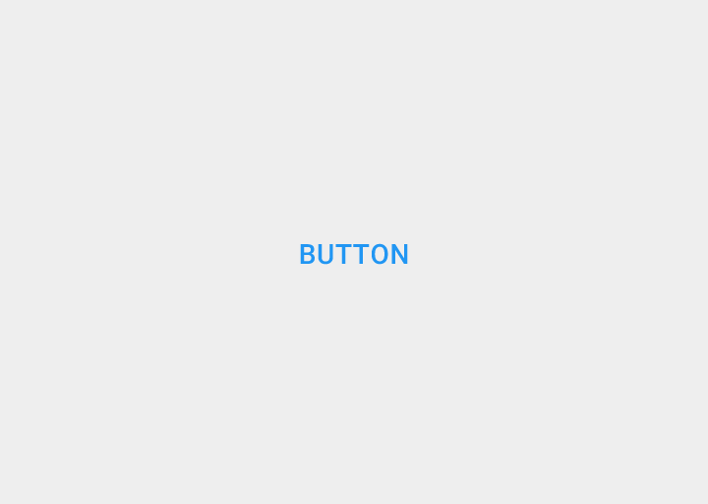
Botões
Botão de ação flutuante
Botão elevado
Botão plano
Um botão circular que se eleva e exibe uma reação ao ser pressionado.
Normalmente é um botão retangular que se eleva e exibe uma reação ao ser pressionado.
Um botão com texto colorido que exibe reações ao ser pressionado, mas que não se eleva.
https://material.io/develop/android

Slide 5
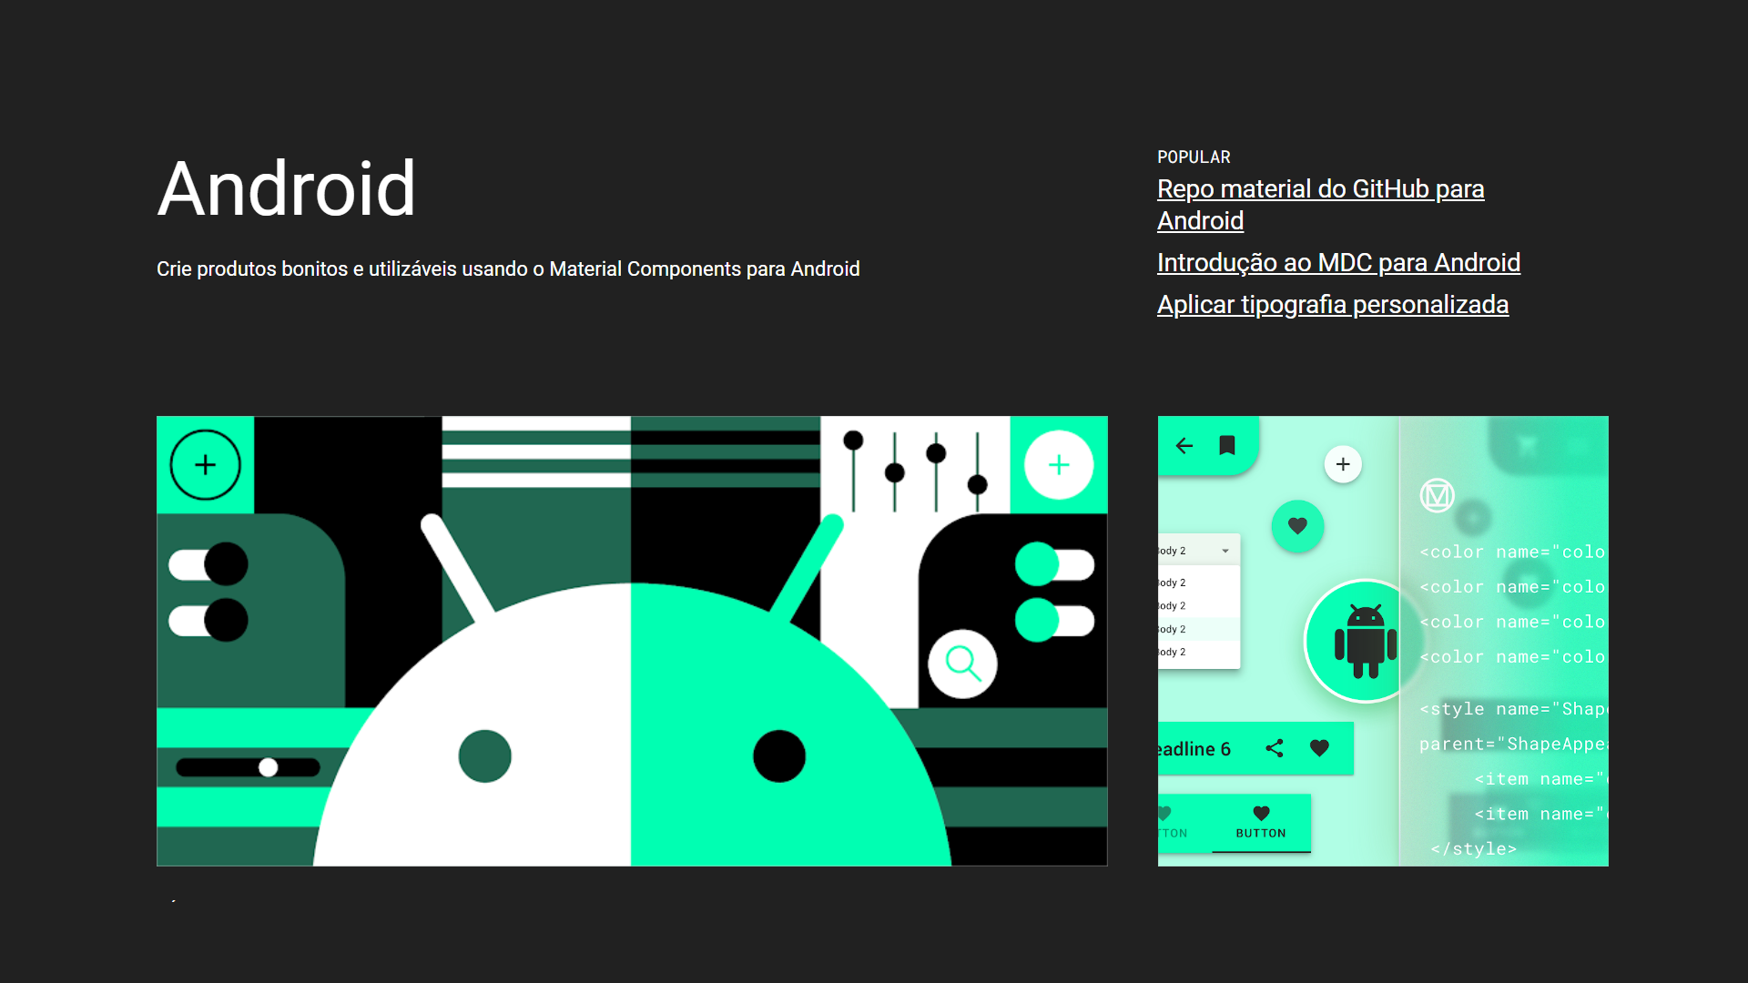

Slide 6
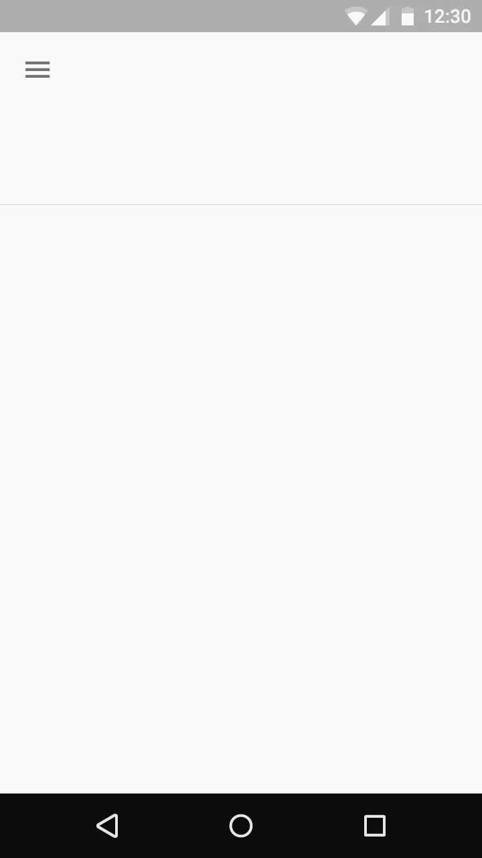
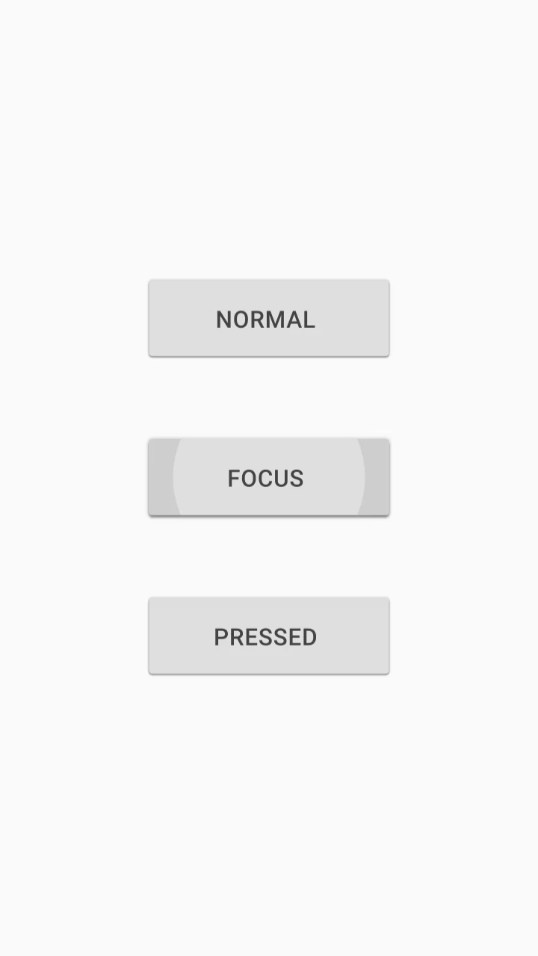
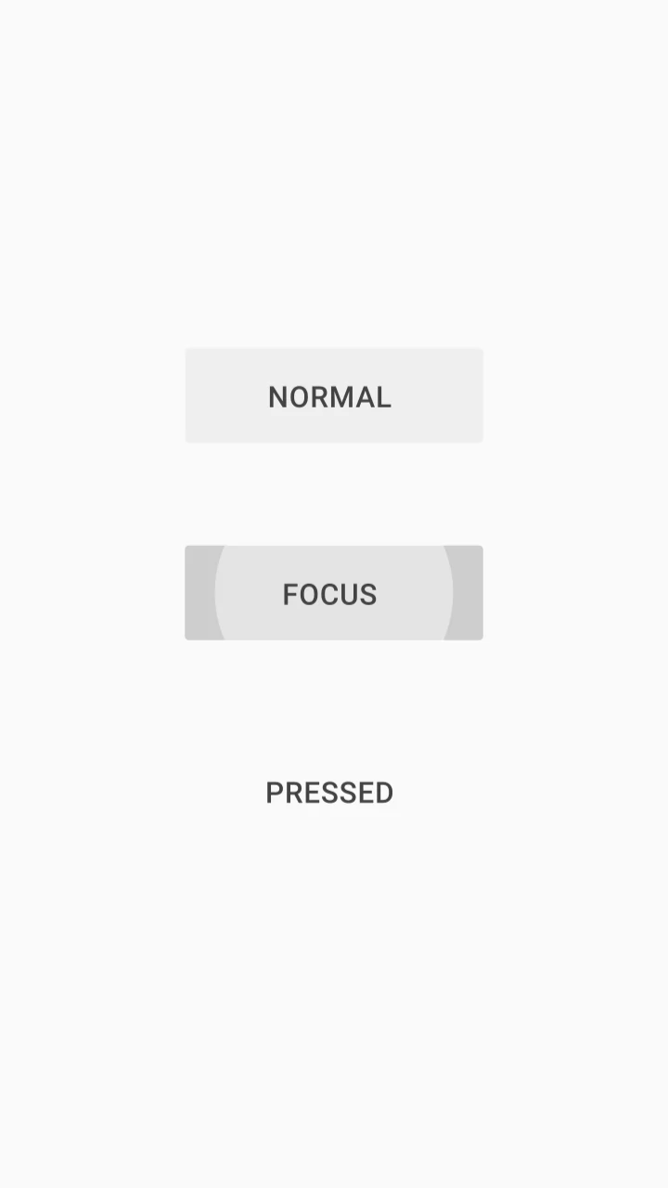
Botões - Comportamentos e Estados
Botão de ação flutuante
Botão elevado
Botão plano
https://material.io/develop/android

Slide 7
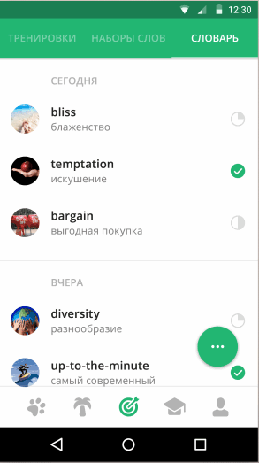
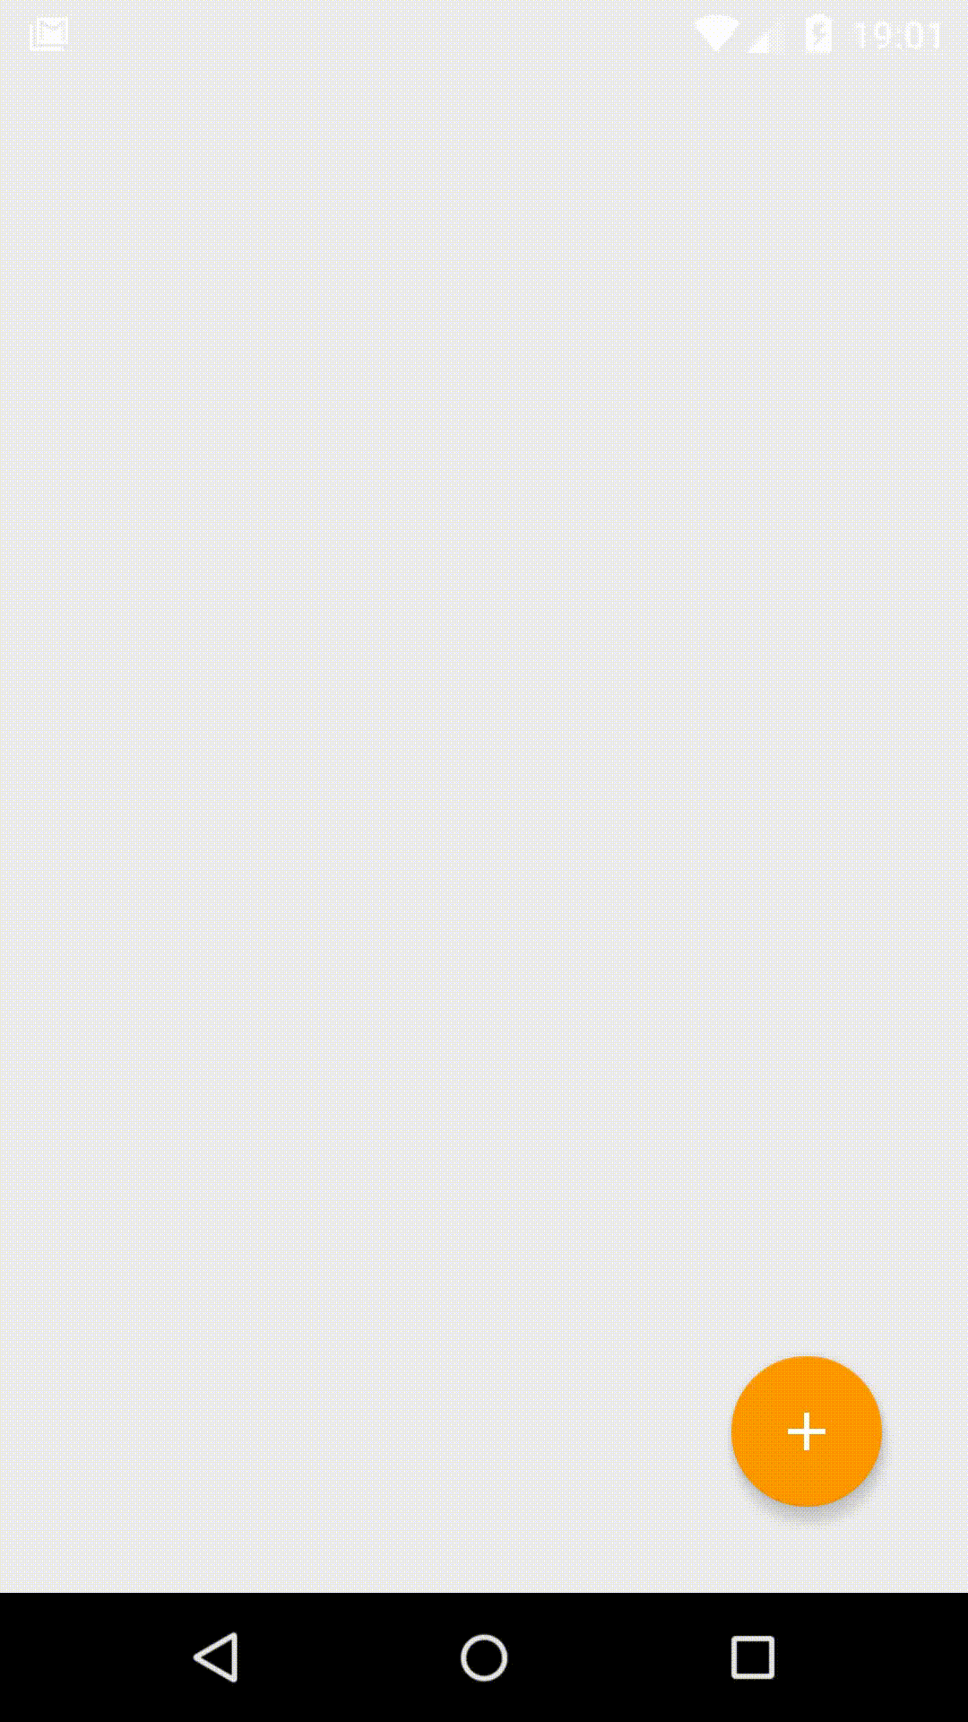
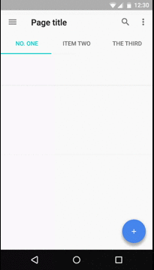
https://material.io/develop/android

Slide 8
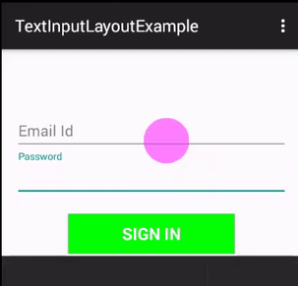
TextInputLayout
Inserir texto
Selecionar texto
Pesquisar dados usando a função Autocompletar
Ao tocar em um campo de texto, o indicador do cursor e o teclado são exibidos.
ETIQUETAS
Quando o usuário interage com o campo de texto, são exibidas as etiquetas de cada campo de entrada.
https://material.io/develop/android

Slide 9
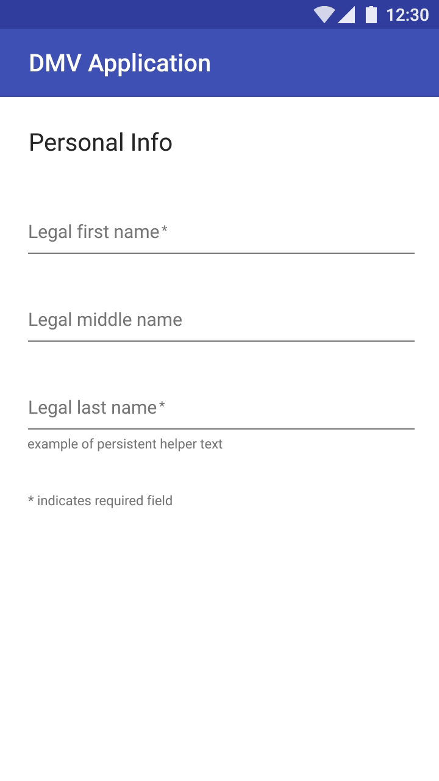
TextInputLayout
CAMPOS DE 1 LINHA
Deslocam automaticamente seu conteúdo à esquerda quando o cursor de entrada toca a borda direita do campo de texto.
CAMPOS MULTILINHA
Incluem automaticamente um salto de linha para continuar escrevendo e se deslocam verticalmente quando o cursor toca a borda inferior.
CAMPOS OBRIGATÓRIOS
Um asterisco ao lado de um campo de texto indica que é de preenchimento obrigatório.
Os textos de ajuda ou informativos devem aparecer abaixo do campo de texto. Eles podem estar sempre visíveis ou apenas quando o campo está ativo.
https://material.io/develop/android

Slide 10
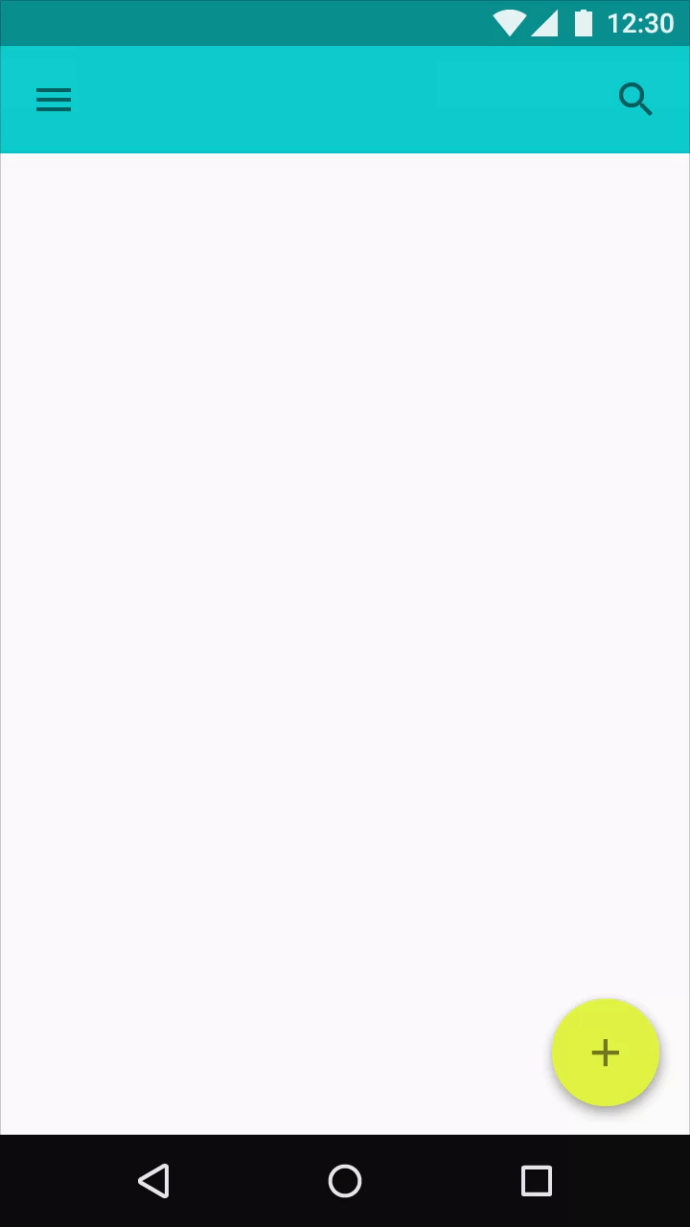
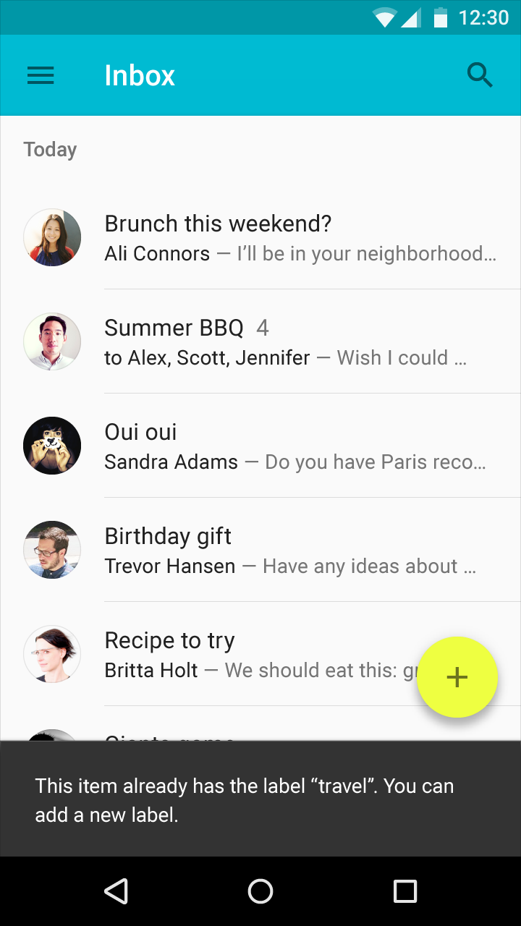
Snackbar e Toasts
Snackbars — mensagens de confirmação — dão informações sobre uma operação, exibindo uma mensagem breve na parte inferior da tela. Também podem conter uma ação.
Toasts — avisos (Android) — são utilizados principalmente para as mensagens do sistema.
Os avisos são semelhantes às mensagens de confirmação, mas não contêm ações e não podem ser ignoradas pelo usuário.
https://material.io/develop/android

Slide 11
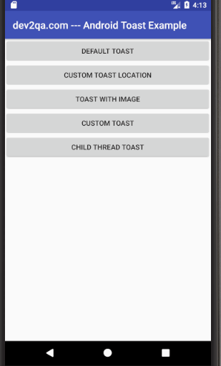
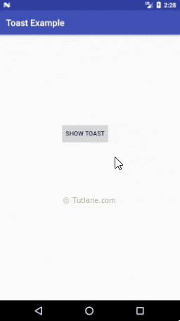
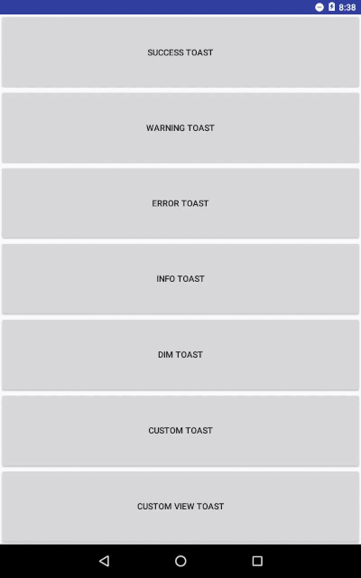
https://material.io/develop/android

Slide 12
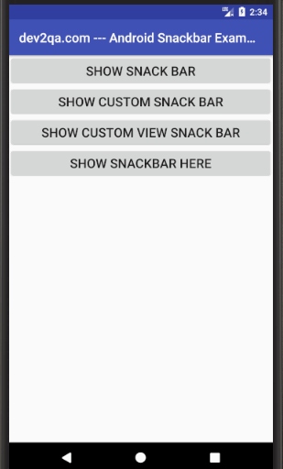
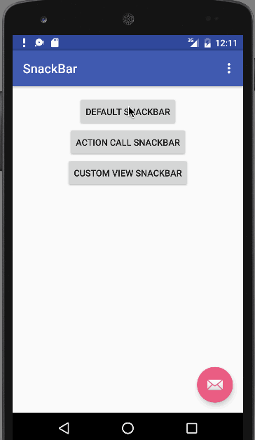
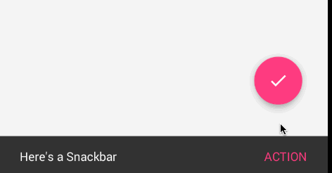
https://material.io/develop/android

Slide 13
